Slide 1
СТРАТЕГИЧЕСКИЙ АУДИТ –
НОВОЕ В ДЕЯТЕЛЬНОСТИ
СЧЕТНОЙ ПАЛАТЫ
Лошкин Алексей Александрович
председатель Контрольно-счетной палаты Челябинской области

Slide 2
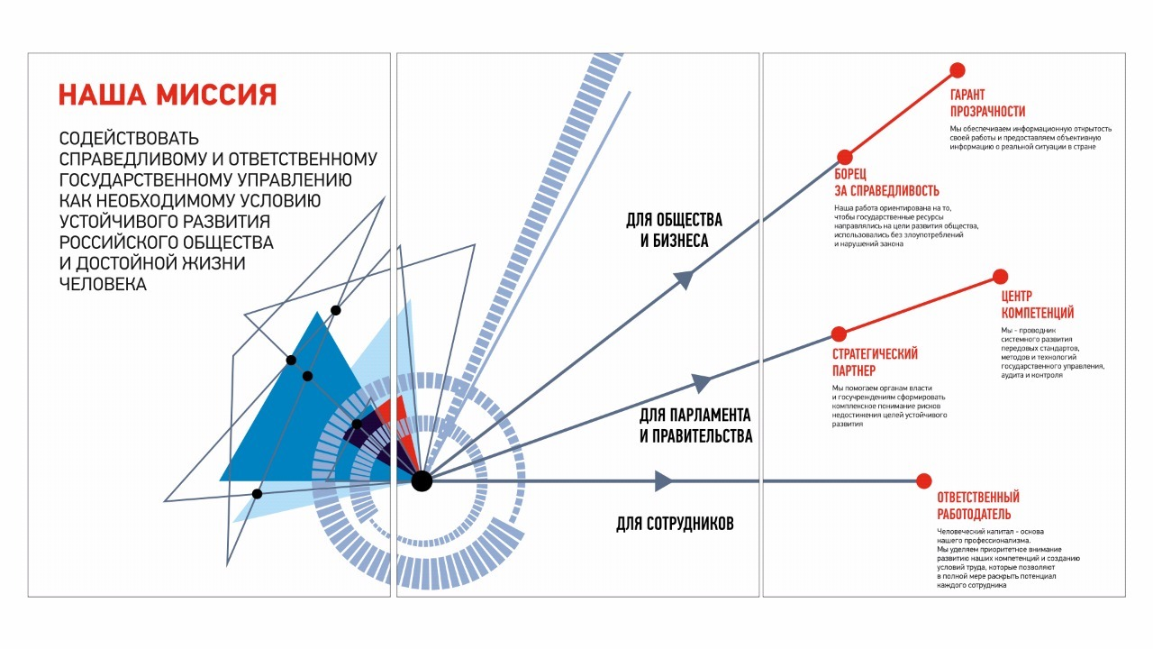
2

Slide 3
Перечень национальных проектов, реализуемых на территории Российской Федерации
Здравоохранение
Образование
Демография
Комплексный план модернизации и расширения магистральной инфраструктуры
Культура
Безопасные и качественные автомобильные дороги
Жилье и городская среда
Экология
Наука
Малое и среднее предпринимательство и поддержка индивидуальной предпринимательской инициативы
Цифровая экономика
Производительность труда и поддержка занятости
Международная кооперация
Здравоо
3

Slide 4
СТРАТЕГИЧЕСКИЙ АУДИТ применяется в целях оценки реализуемости, рисков и результатов достижения целей социально-экономического развития Российской Федерации, предусмотренных документами стратегического планирования, разрабатываемыми в рамках целеполагания, прогнозирования, планирования и программирования на федеральном уровне (п.7 ст.14 Федерального закона от 05.04.2013 «О Счетной Российской Федерации»).
4

Slide 5
Основные группы вопросов, подлежащие исследованию в ходе проведения стратегического аудита
Оценка нормативной и методологической базы разработки, корректировки и реализации
Оценка качества постановки целей, качества постановки и достаточности задач, а также достаточности и качества показателей
Оценка согласованности целей и сбалансированности параметров, достаточности результатов их достижения
Оценка организации системы управления рисками и системы мониторинга и контроля реализации
Оценка обоснованности и ресурсной обеспеченности мероприятий
Оценка системы управления разработкой и реализацией, включая планы по реализации
5

